Slide 1


Desafio UniSoma 2026
Enturme
Equipe 14 · Willian Massaki Otani, Ester Santos da Silva, Mário Vinícius Souza de Carvalho, Maria Magdalena Kcala Alvaro

Slide 2



Nossa equipe
Equipe 14
Willian Massaki Otani
Ester Santos da Silva
Mário Vinícius Souza de Carvalho
Maria Magdalena Kcala Alvaro

Slide 3

O problema da ONG
Equipe 14
Principais restrições e requisitos
Disponibilidade: aluno da manhã só vai para turma da manhã (e o mesmo para a tarde)
Nosso entendimento
1
Todo semestre a equipe distribui centenas de jovens em turmas da Manhã e da Tarde à mão: horas de trabalho, retrabalho e turmas desequilibradas, além de erros de cadastro descobertos tarde demais.
Capacidade: nenhuma turma passa do limite de vagas
2
Equilíbrio: turmas do mesmo turno com no máx. 1 aluno de diferença e proporção de gênero similar
3
Ler o Excel da ONG, tratar erros de digitação, alertar TODAS as inconsistências de uma vez e gravar o resultado no mesmo Excel
4

Slide 4



Nossa solução
Equipe 14
Em uma frase
O Enturme lê a planilha de matriculados e, com um modelo matemático de otimização, monta em segundos as turmas mais equilibradas possíveis — já gravadas no Excel da ONG.
Ótimo, não “no olho”
Pega erro antes do problema
Arrastar, soltar, pronto
MILP com prova de otimalidade: turmas com no máx. 1 aluno de diferença e o menor desvio de gênero possível.
Corrige “manha”, “feminino”…; aponta sexo/turno inválidos, nomes duplicados e falta de vagas — tudo numa única execução.
Interface visual feita para a equipe da ONG + relatório PDF com gráficos para a coordenação.

Slide 5




Modelagem matemática
Equipe 14
Função objetivo
min Z = W1·Σ z_i + W2·Σ_t (D_max − D_min) + W3·v — hierarquia: (1) ninguém sem sala; (2) turmas do mesmo tamanho; (3) menor desvio de gênero. Pesos calculados para garantir a hierarquia.
Tecnologia
Linguagem: Python 3.12.9
Biblioteca de otimização: PuLP
Solver: HiGHS (MILP branch-and-cut) · CBC reserva
Interface: Enturme (Tkinter + Pillow) · .exe (PyInstaller)
Relatório: ReportLab + Matplotlib
Variáveis de decisão
x_ij ∈ {0,1}: aluno i na turma j · z_i ∈ {0,1}: aluno sem turma · D_max, D_min: maior/menor turma de cada turno · v: maior desvio de meninos.
Restrições
Cobertura (Σ_j x_ij + z_i = 1) · capacidade · turno do aluno · D_max − D_min ≤ 1 · desvio de gênero linearizado · se faltar vaga, saem os últimos matriculados.

Slide 6
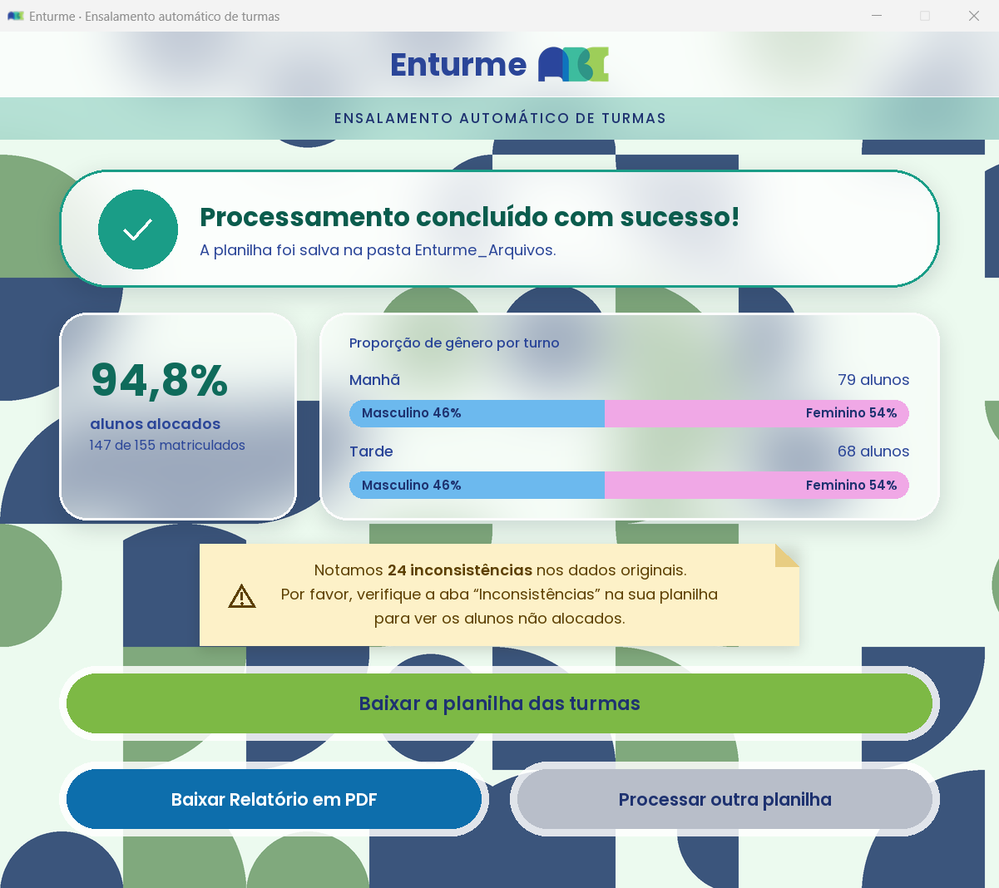

Nosso aplicativo
Equipe 14
Como usar
Abrir o Enturme e arrastar (ou buscar) a planilha de matriculados
1
Confirmar o processamento — turmas prontas em segundos
2
Ver % alocados e gênero por turno; baixar planilha e relatório PDF
3

Slide 7
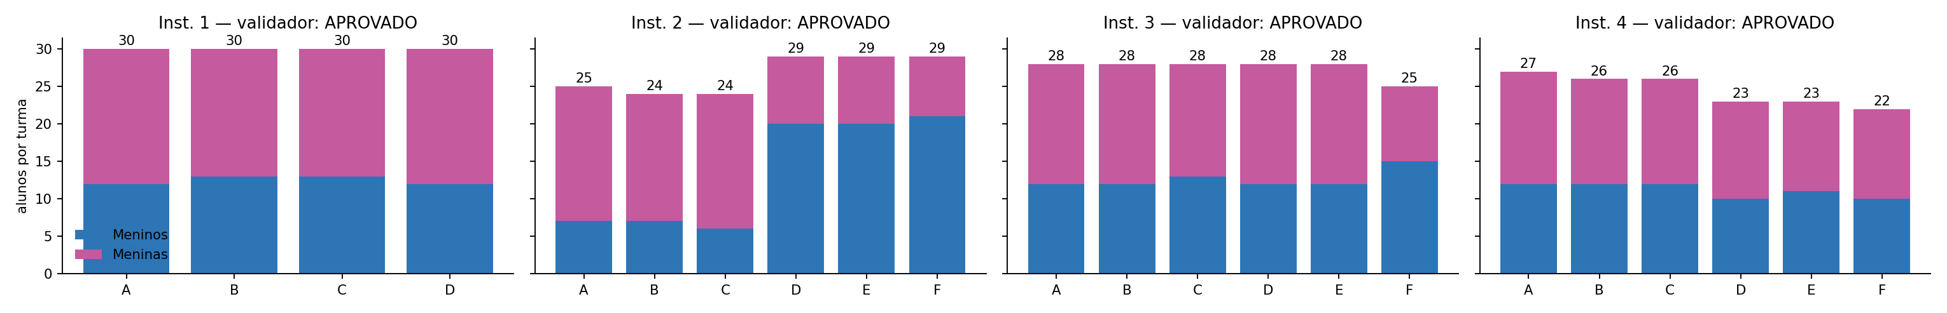
Nossos resultados
Equipe 14
4 / 4
≤ 1,1 s
≤ 3 p.p.
instâncias APROVADAS pelo validador oficial (+ 10 cenários extremos testados)
por instância, com prova de solução ótima pelo solver
desvio de gênero por turma — o mínimo possível com números inteiros

Slide 8



Impacto para a ABC Aprendiz
Equipe 14
Antes
Depois
Benefício
Horas montando turmas à mão em planilha, conferindo vagas e proporções; erros de cadastro aparecem só depois, gerando retrabalho.
2 cliques: o modelo monta as turmas ótimas em segundos e lista todas as pendências de uma vez, direto no Excel que a equipe já usa.
Equipe livre para focar na educação; turmas justas e equilibradas para os jovens; decisões transparentes com relatório.

Slide 9
Obrigado
Equipe 14 · Enturme
Willian Massaki Otani, Ester Santos da Silva, Mário Vinícius Souza de Carvalho, Maria Magdalena Kcala Alvaro

